Slide 1
10/27/14
vul hier een tekst in
1
Lichaamstaal

Slide 2
Kennis van lichaamstaal
Non verbale communicatie:
Alle communicatie die plaatsvindt zonder woorden

Slide 3
Kennis van lichaamstaal
Gezichtsuitdrukking
Gezicht drukt emotie uit
Bewust of onbewust
Hoe staan en bewegen je ogen, mond, voorhoofd etc.

Slide 4
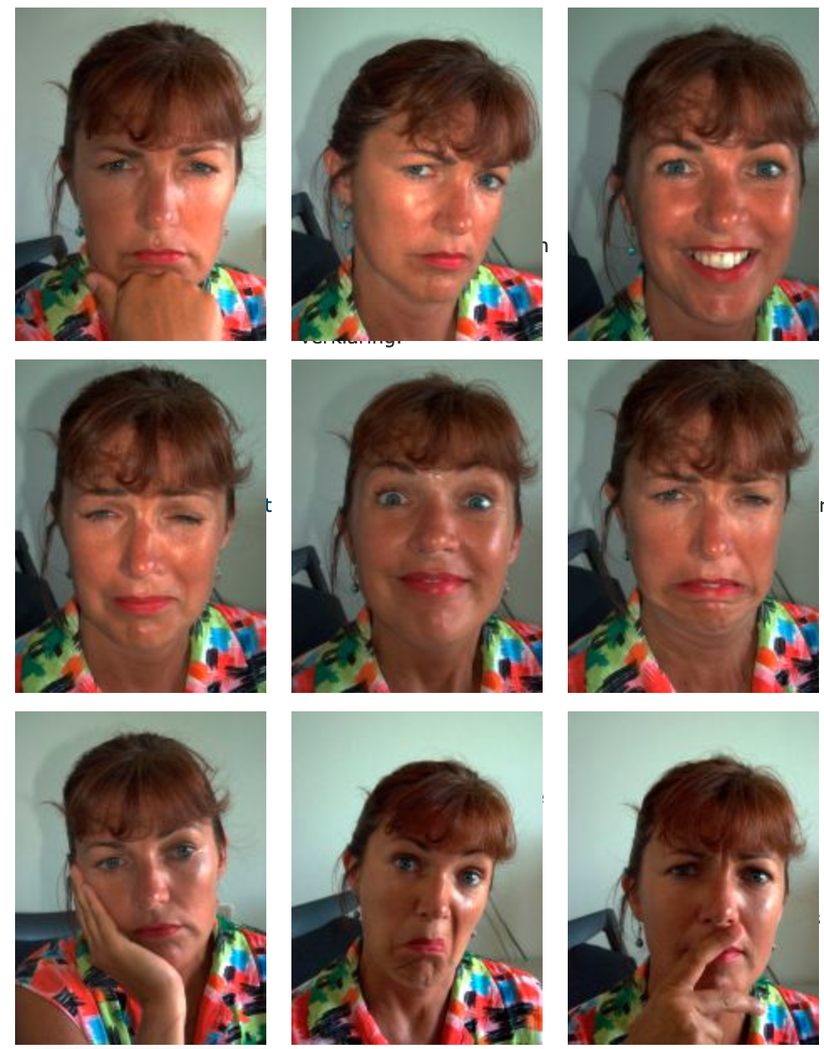
Kennis van lichaamstaal
Gezichtsuitdrukking
Wantrouwen
Boosheid
Niet weten
Verdriet
Aangeslagen
Twijfel
Afkeer
Blij – verrassing
Vriendelijk
1
4
7
8
5
2
3
6
9
Notes:
Checken op: https://www.lichaamstaal.nl/test/basisemoties2.html

Slide 5
Kennis van lichaamstaal
Oogcontact
Aankijken - Wegkijken
Onderbroken - Wisselend
Zachte blik - Harde blik
Afstemmen op de ander, situatie

Slide 6
Kennis van lichaamstaal
Lichaamshouding
Ingezakt - Rechtop
Staan - Zitten
Achterover - Voorover gebogen
Waar zijn je handen?
in zakken
in je zij
achter je rug

Slide 7
Kennis van lichaamstaal
Beweging
Stationair / Stilstaand - In beweging
bv samen lopen
bv eten bereiden
Snelle beweging - Trage beweging
Notes:
Voorbeeld:
Stel dat ik voor de toets de blaadjes uitdeel.
Ik zeg: ‘Je hoeft je nergens zorgen over te maken, wees gerust’.
Ondertussen loop je razendsnel tussen de tafels door.
Incongruent: je lichaamstaal en woorden stemmen niet overeen.
Welke van de 2 geloof je eerder? Lichaamstaal?

Slide 8
Kennis van lichaamstaal
Gebaren
Knikken
Hoofd schudden
Schouders ophalen
Wegkijken
Duim omhoog
Handen open voor je
- ik weet het niet
- ik wens je niets kwaads toe
Gebaren kunnen je boodschap ondersteunen!
Notes:
Lees meer op:
https://www.lichaamstaal.nl/gebaar.html

Slide 9
Kennis van lichaamstaal
Plek in de ruimte
Plek ten opzichte van de ander
Dichtbij - Veraf
In beeld - Uit beeld (bij de ander)
Bij de deur - Verder van de deur af
Tafel ertussen - Zonder barriere

Slide 10
Kennis van lichaamstaal
Intonatie
Manier van je stem gebruiken
Scherp - Zoet
Hard - Zacht
Eentonig - Dynamisch
Laag - Hoog

Slide 11
Kennis van lichaamstaal
Bewust inzetten van lichaamstaal
boven of gelijk
afstemmen - spiegelen
De kracht van lichaamstaal
ondersteunen van woorden
aansluiten bij de ander

